Slide 1
傾斜磁場計測
計測工学研究室 25卒 海保翔希

Slide 2
目次
傾斜磁場とは
計測方法

Slide 3
傾斜磁場とは

Slide 4
目次
傾斜磁場とは
計測方法

Slide 5
計測方法
計測に必要なもの
ガウスメータ
磁石、コイル
（傾斜磁場形成用）
LabVIEW
・DS102setting_海保.vi
・磁場二次元計測_海保.vi

Slide 6
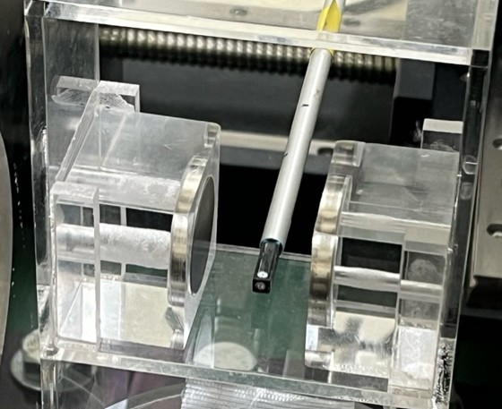
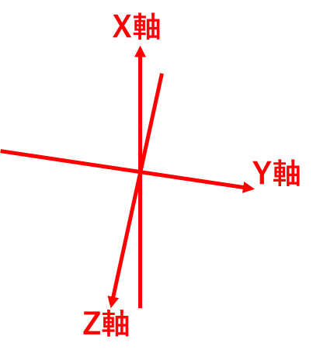
計測方法
注意！！！3軸ロボットとガウスメーターの設置軸は異なる
3軸ロボットの軸
ネオジム磁石
ガウスメーター
ガウスメーターの設置軸
※あくまで自分のやり方なので、個人で変えても大丈夫です。

Slide 7
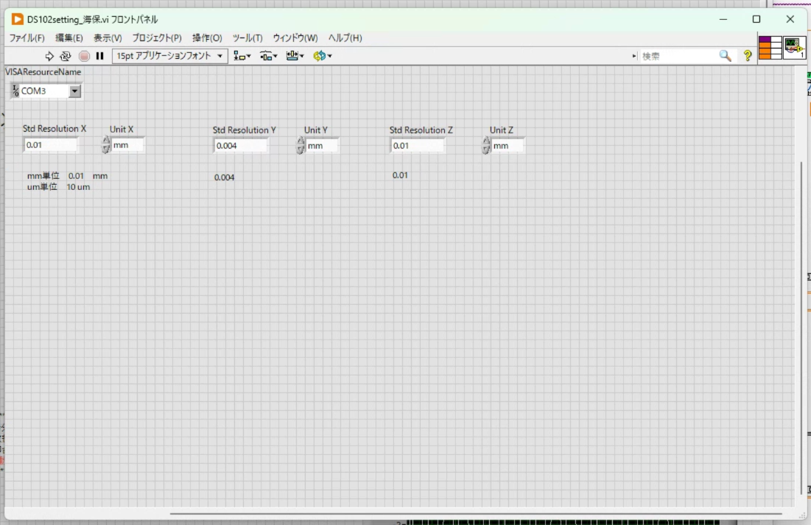
DS102setting_海保.vi
3軸ロボットの移動分解能を設定する
入力が終わったら実行ボタンを押す
3軸ロボットのVISA設定
X軸方向の 移動分解能設定
Y軸方向の 移動分解能設定
Z軸方向の 移動分解能設定

Slide 8
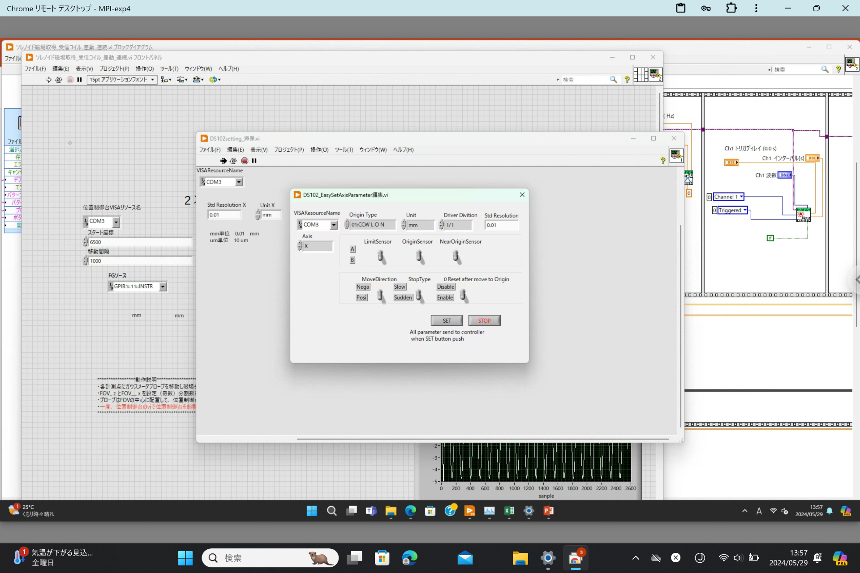
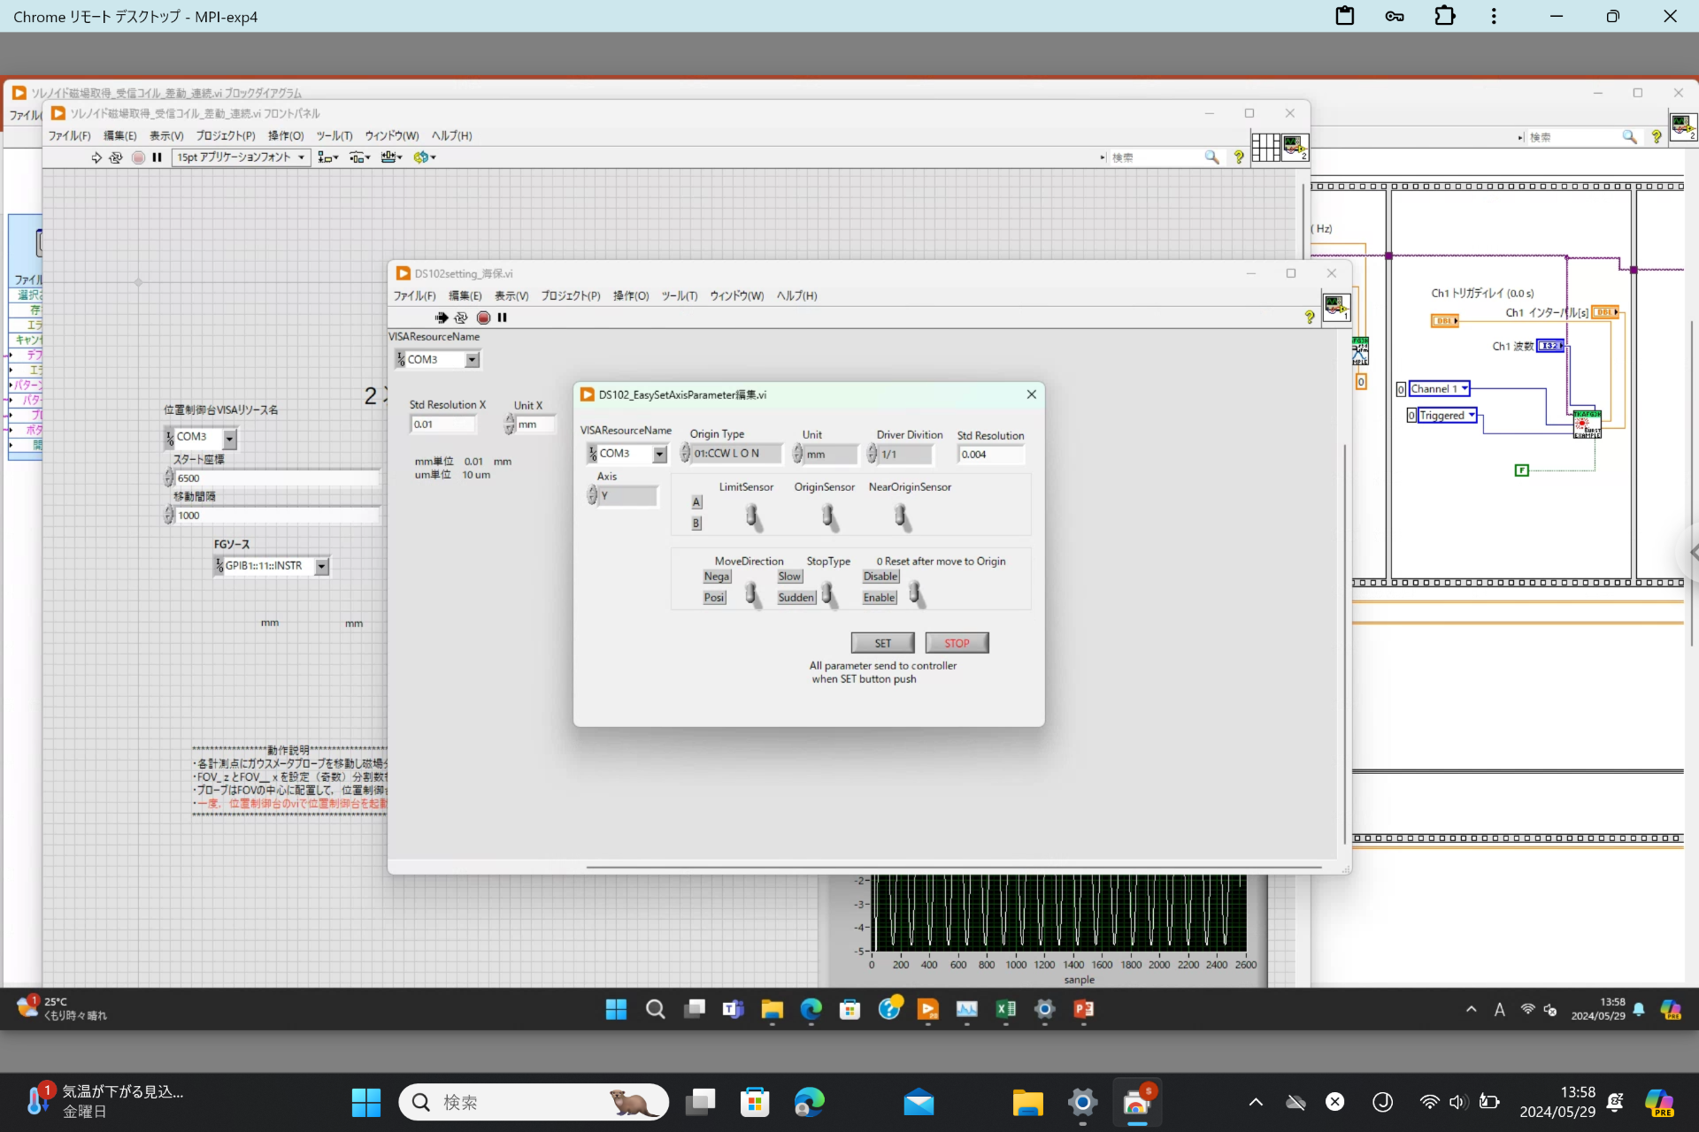
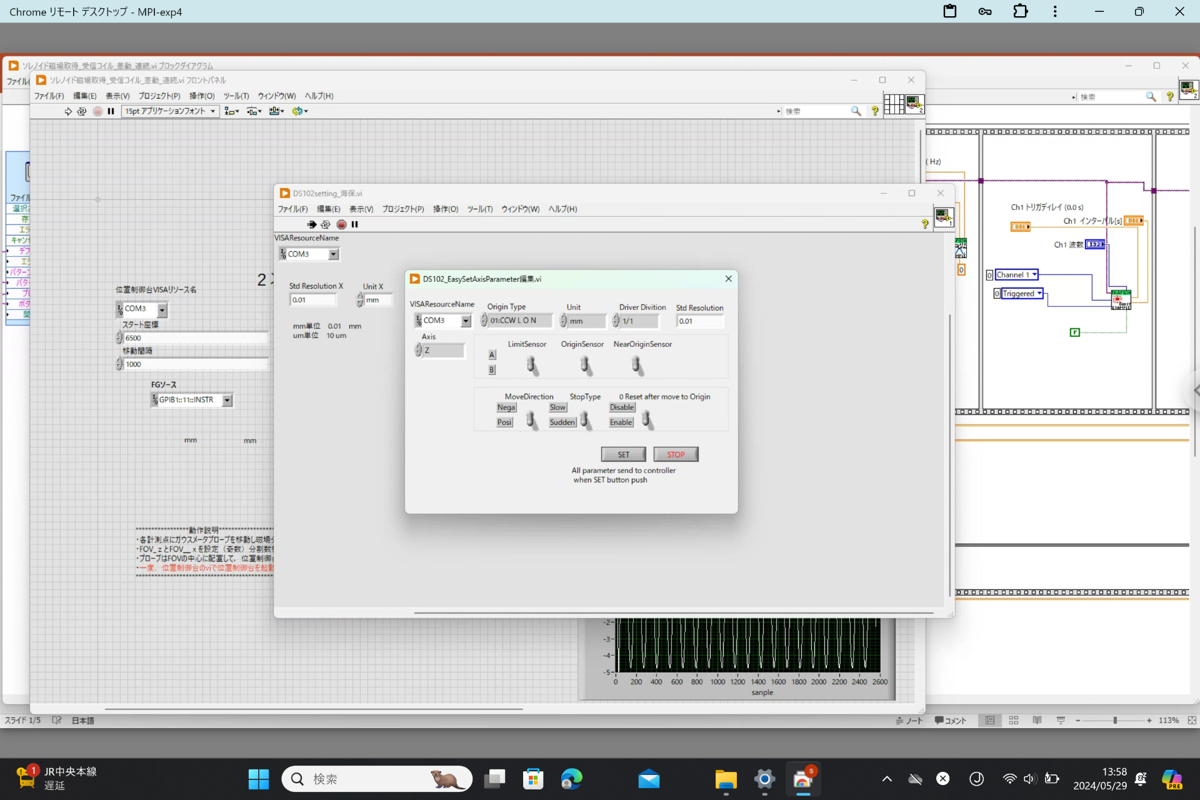
DS102setting_海保.vi
実行中の画面
①ここの数値が切り替わるまで待つ
②切り替わったら押す
③繰り返し行う

Slide 9
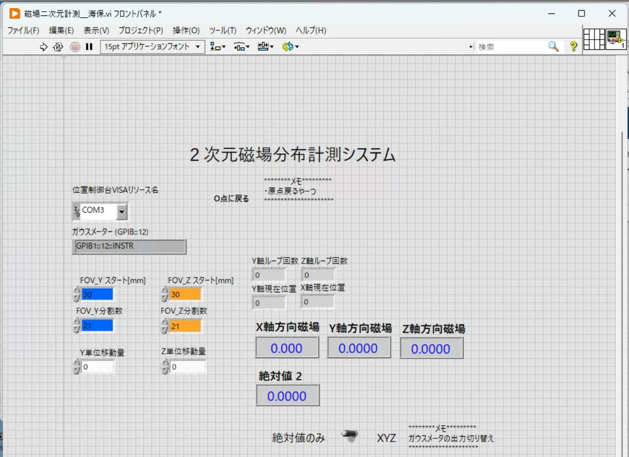
磁場二次元計測_海保.vi
※中身の説明は最後に載せます
3軸ロボットの自動運転プログラム
3軸ロボットのVISA設定
上から
・スタート地点
・移動回数
・一回の移動距離
左：絶対値のみを計測
右：各軸を計測

Slide 10
計測結果
計測結果（絶対値）
大
絶対値
小
縦、横、共に1目盛り1mm

Slide 11
計測結果
計測結果（各軸方向）
大
Bx
By
Z軸方向傾斜磁場0.0667[T/m]
Z軸方向傾斜磁場0.1071[T/m]
Bz
小
Z軸方向傾斜磁場
6.0179 [T/m]
縦、横、共に1目盛り1mm

Slide 12
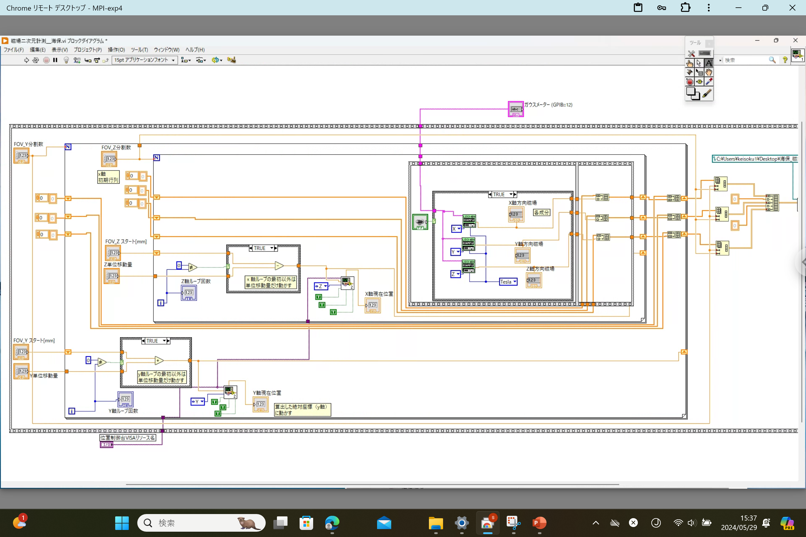
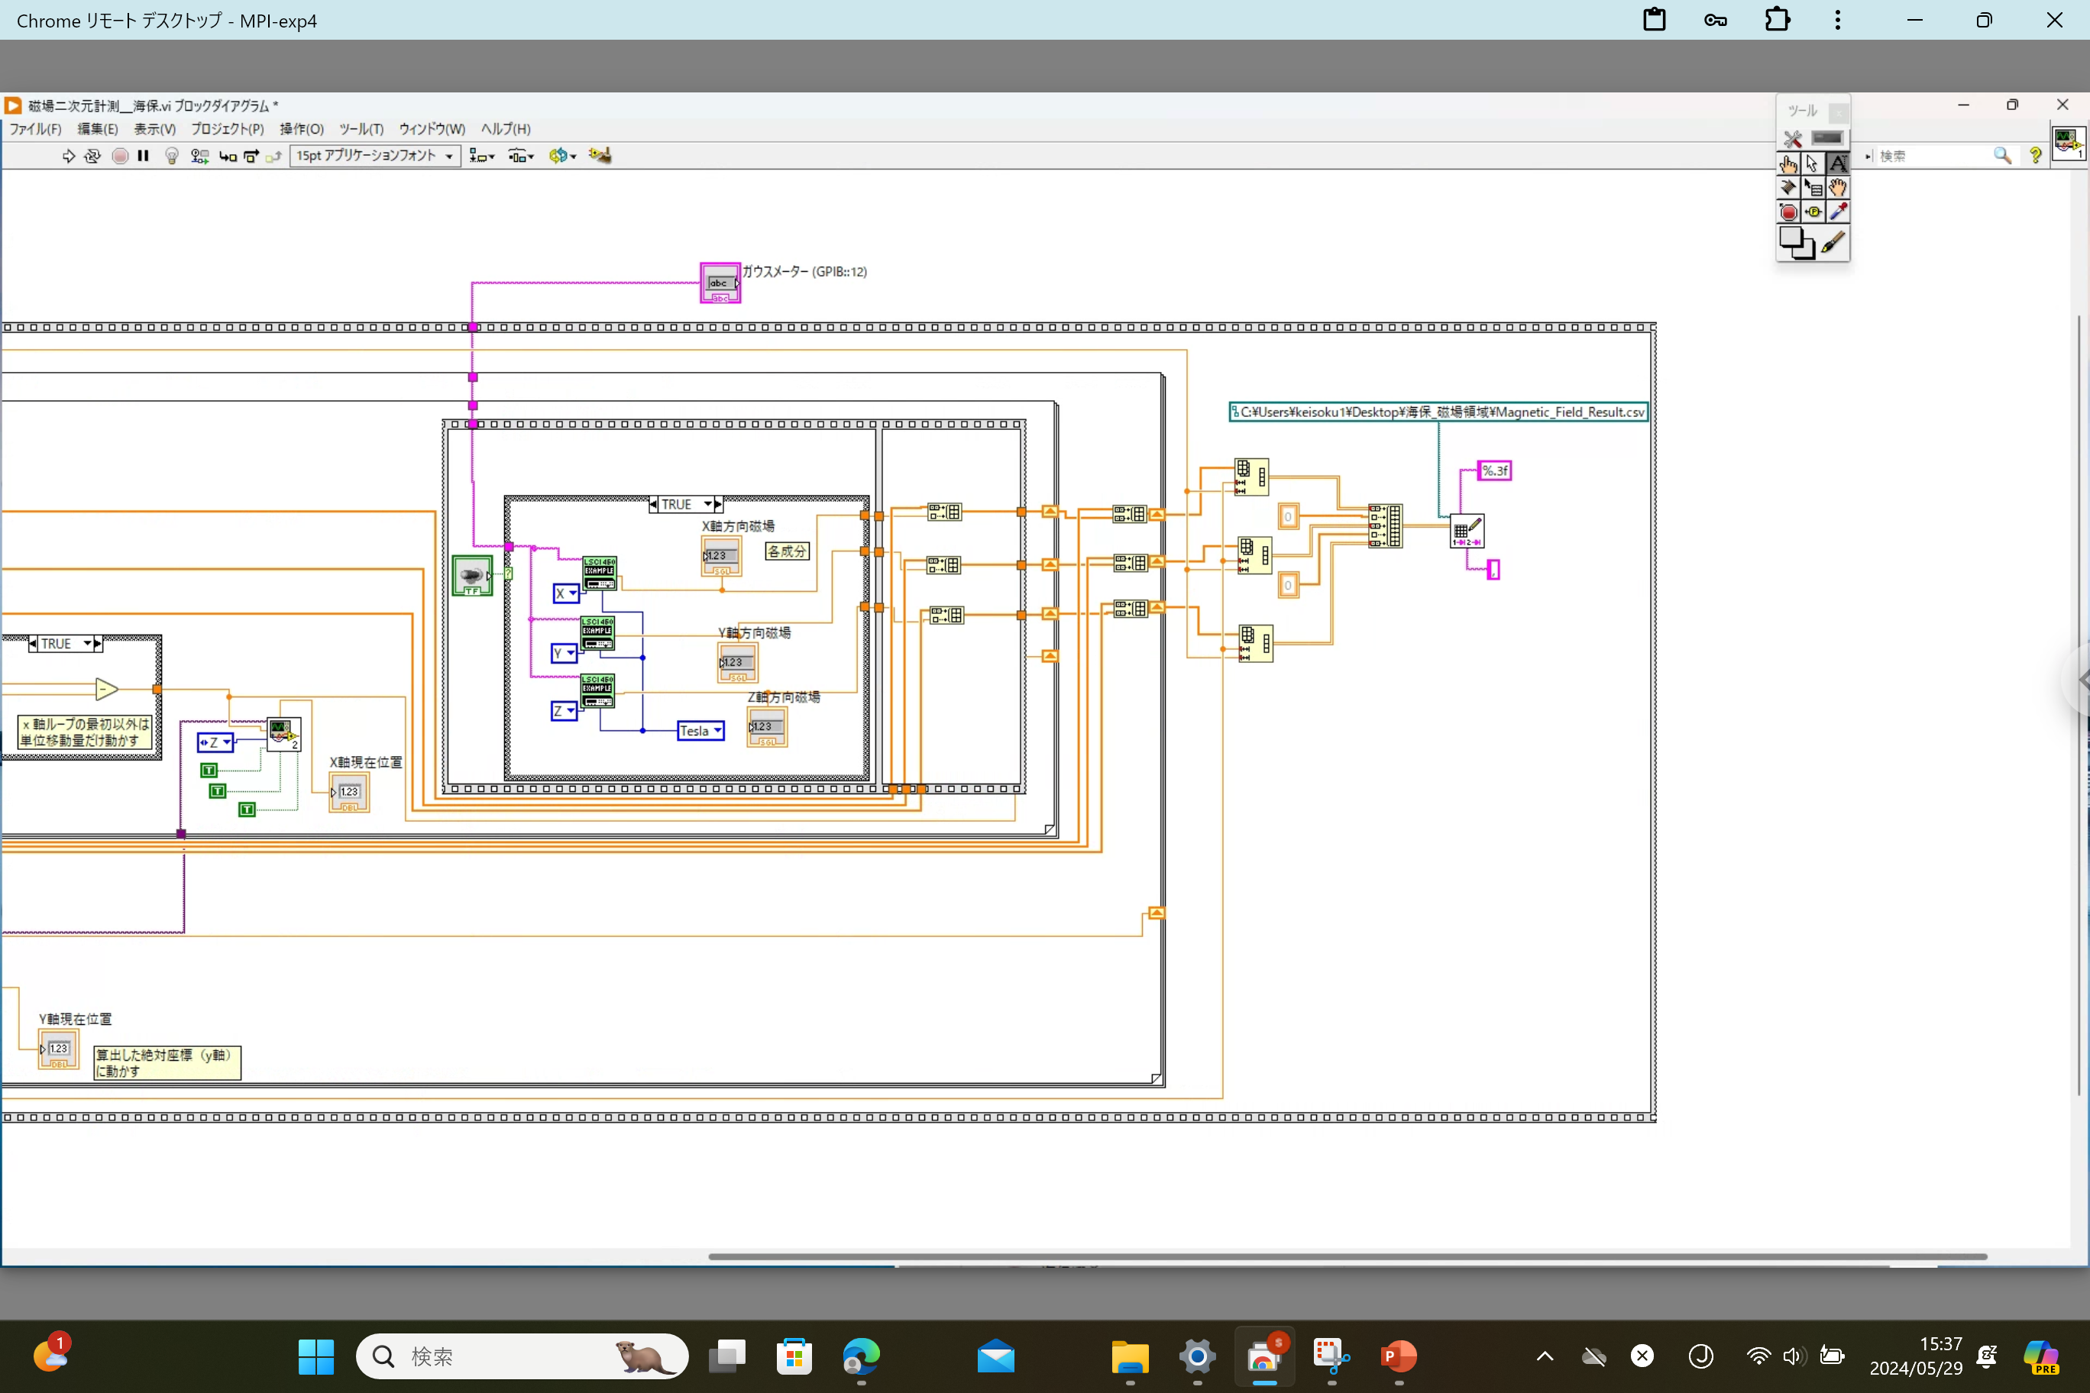
磁場二次元計測_海保.vi
※中身の説明は最後に載せます

